Slide 1
Domain Driven Design
Presented by Trần Đại Đồng

Slide 2
DDD là gì?
Nó là một design pattern
Đây là design pattern ở cấp độ kiến trúc của hệ thống

Slide 3
Lợi ích của DDD
Làm phần mềm trở nên linh hoạt.
Phần mềm phản ánh tầm nhìn của khách hang/chuyên gia ngành.
Giải quyết những vấn đề phức tạp.
Code tổ chức tốt và dễ test.
Business logic nằm ở một chỗ
Rất nhiều patten hưu ích dễ sử dụng

Slide 4
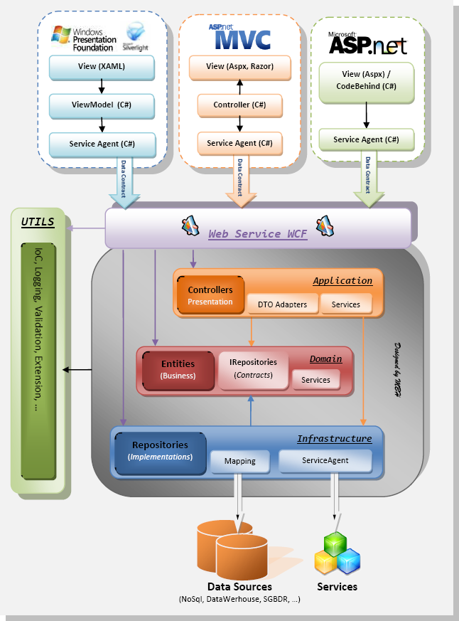
DDD Architecture

Slide 5
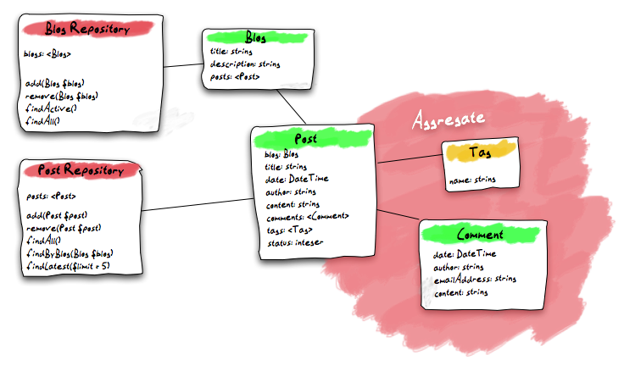
Domain Model

Slide 6
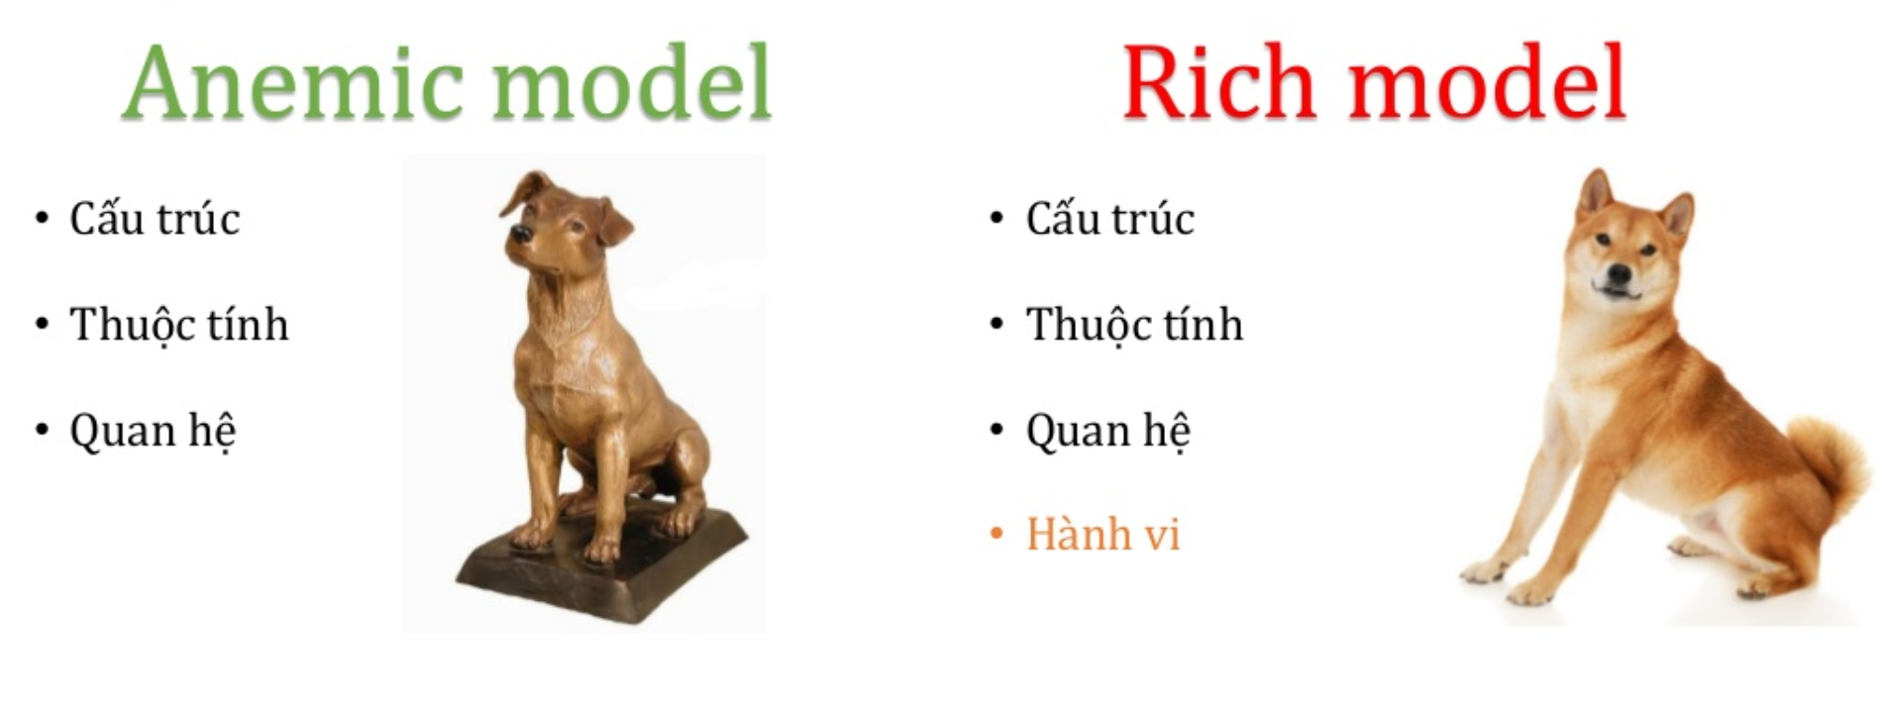
Anemic model VS Rich model

Slide 7
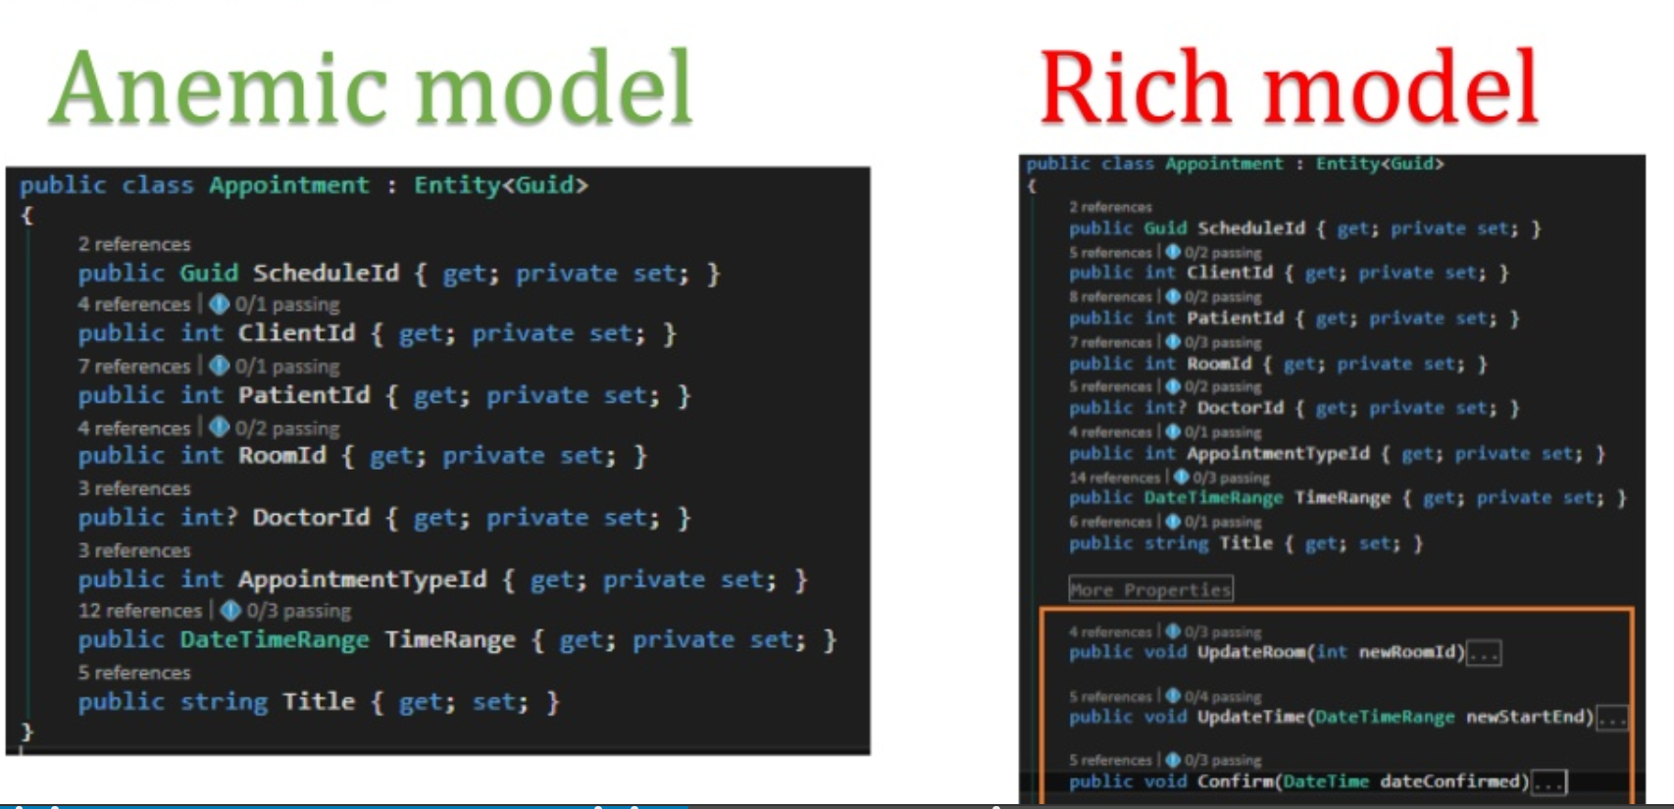
Sales process

Slide 8
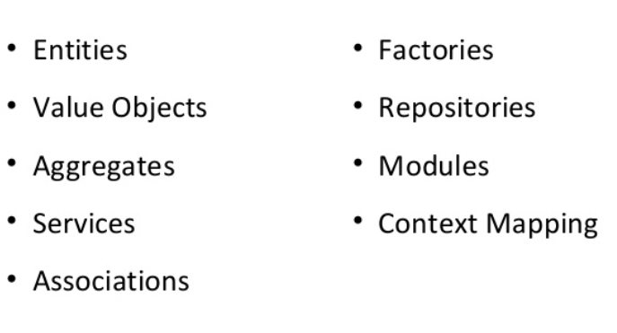
DDD bao gồm

Slide 9
Aggregrate
Là một nhóm các đối tượng dữ liệu được đối xử như một thể thống nhất trong hệ thống

Slide 10
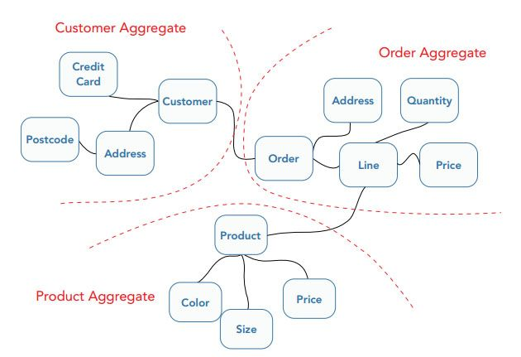
Aggregrate

Slide 11
Aggregrate
Đảm bảo cách nhìn thống nhất trong toàn bộ hệ thống
Khi nói đến một aggregate phải nói tới một đối tượng dữ liệu toàn vẹn, đầy đủ.
Không tồn tại các nghiệp vụ riêng biệt với từng thành phần của một aggregate
Tất cả logic từ data access tới service đều phải xoay quanh các aggregate

Slide 12
Aggregrate
Chọn lựa phạm vi aggregate vừa đủ.
Phạm vi aggregate quá lớn sẽ dẫn tới performance không tốt.
Phạm vị aggregate quá bé sẽ dẫn tới logic bị phân mảnh và khó quản lý.
Đảm bảo các thành phần của một aggregate luôn nhất quán

Slide 13
Aggregrate
Sử dụng pattern về data access thống nhất:
– Repository Pattern
– ORM
Cấu trúc resources API tương ứng với các Aggregate

Slide 14
Aggregrate
Không nhầm lẫn Aggregate và các DTO
Không design API dựa theo nhu cầu hiển thị
Không xây dựng data access theo từng chức năng.

Slide 15
Entity
Là đối tượng được định danh

Slide 16
Value Object
Là đối tượng chung chung không được định danh

Slide 17
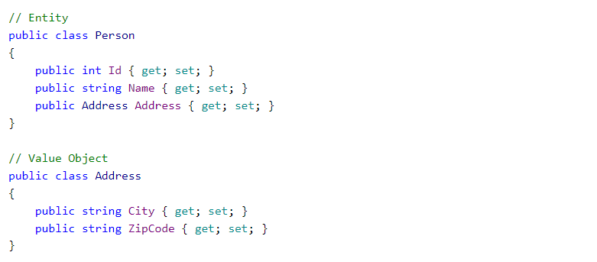
Value Object

Slide 18
Service
Một Service không nên bao gồm các thao tác vốn thuộc về các đối tượng của domain
Sẽ là không nên cứ có bất kỳ thao tác nào chúng ta cũng tạo một Service cho chúng.
Chỉ khi một thao tác đóng một vai trò quan trọng trong domain ta mới cần tạo một Service để thực hiện

Slide 19
Service
Service đóng vai trò là một interface cung cấp các hành động
Khi nói về một Service người ta không quan tâm đến đối tượng thực hiện Service đó, mà quan tâm tới những đối tượng được xử lý bởi Service. Theo cách hiểu này, Service trở thành một điểm nối tiếp giữa nhiều đối tượng khác nhau

Slide 20
Service
Đây chính là một lý do tại sao các Service không nên tích hợp trong các đối tượng của domain, làm như thế sẽ tạo ra các quan hệ giữa các đối tượng mang chức năng và đối tượng được xử lý, dẫn đến ghép nối chặt giữa chúng
Đây là dấu hiệu của một thiết kế không tốt, mã nguồn chương trình sẽ trở nên rất khó đọc và hiểu, và quan trọng hơn là việc sửa đổi hành vi sẽ khó khăn hơn nhiều

Slide 21
Factory
Như chúng ta biết trong lập trình hướng đối tượng khi khi một client object muốn khởi tạo một object khác trong quá trình xử lý dữ liệu của nó sẽ gọi constructor của object đó và truyền vào đó một vài tham số.
Nhưng vì các Entity và Aggregate có xu hướng trở nên phức tạp nên công việc tạo contructor cho một gốc của Aggregate là một công việc quá sức

Slide 22
Factory
Đồng thời nó cũng đòi hỏi phải hiểu rõ về cấu trúc bên trong của object và các mối quan hệ bên trong object đó cũng như các luật áp dụng cho chúng, việc này dẫn tới hệ quả là nó phá vỡ tính đóng gói của các domain object như Aggregate
Thế nên công việc này sẽ được chuyển giao cho Factory

Slide 23
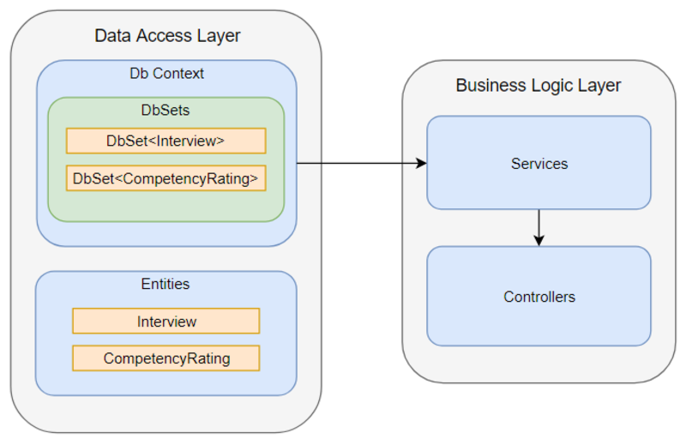
Repository

Slide 24
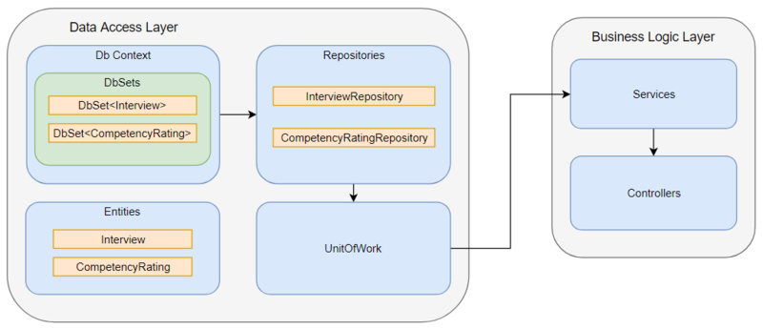
Repository

Slide 25
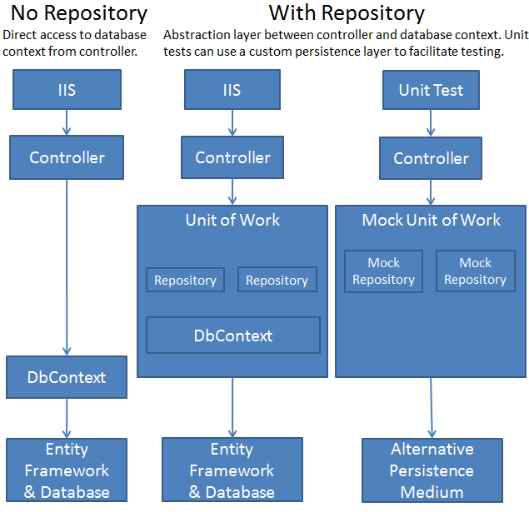
Repository

